Slide 1
Universidade de São Paulo
Faculdade de Medicina de Ribeirão Preto
RCG 0456 – Oncologia Clínica
Oncologia Clínica
Leandro Machado Colli
leandroc@fmrp.usp.br
3602 2016
99174 4260

Slide 2
Medicina FMRP-USP: 2002-2007
Clínica Médica FMRP-USP: 2008-2010
Doutorado FMRP-USP: 2010-2013
Oncologia Clínica FMRP-USP: 2011-2014
Postdoc NCI-NIH: 2014-2019

Slide 3
Eu não tenho nenhum conflito de interesse.

Slide 4
Eu preciso de vc!
https://pollev.com/LEANDROCOLLI267

Slide 5
Notes:
O que é Cancer?
https://www.polleverywhere.com/free_text_polls/NSY4uUA8qVlO4CMeJEn3a

Slide 6
O que eu quero ser depois de crescer?
https://pollev.com/LEANDROCOLLI267

Slide 7
Notes:
Qual especialidade estou pensando?
https://www.polleverywhere.com/multiple_choice_polls/JzH8cudlGL4VzHudGCYzl

Slide 8
O que é a Oncologia Clínica?

Slide 9
Por que eu devo prestar atenção neste curso?
https://pollev.com/LEANDROCOLLI267

Slide 10
Notes:
Por que eu devo aprender Oncologia Clínica?
https://www.polleverywhere.com/multiple_choice_polls/zNeTYfcVbRT6poIa3cOVa

Slide 11
Overview da Disciplina
 | Segunda | Terça | Quarta | Quinta | Sexta | Sábado | Domingo
Semana 1 | Aula 1: epi, clínica, diag |  |  | Aula 2: EC, tto, toxic
Semana 2 | Prática: RTX + Oncologia | Prática: RTX + Oncologia
Semana 3 | Prática: RTX + Oncologia | Prática: RTX + Oncologia |  | Aula 3: Urg e emerg onc
Semana 4 | Prática: Urg e emerg onc | Prática: Urg e emerg onc
Semana 5 | Revisão e Integração | Revisão e Integração |  |  | Prova

Slide 12
Universidade de São Paulo
Faculdade de Medicina de Ribeirão Preto
RCG 0456 – Oncologia Clínica
Quando eu devo suspeitar de cancer?
Leandro Machado Colli
leandroc@fmrp.usp.br
3602 2016
99174 4260

Slide 13
O que eu quero que vocês aprendam na conversa de hoje?
O que? | Como? | Por que?
Epidemiologia | Incidência/Prevalência | Raciocínio clínico
 | Fatores de Risco | Raciocínio clínico, Tratamento
 | Rastreamento | Prevenção
Apresentações Clínicas | Sinais/Sintomas | Hipóteses, Raciocínio clínico, Tratamento, Cuidado
 | Urgências/Emergências | Raciocínio clínico, Tratamento, Cuidado
 | História Natural | Estadiamento, Tratamento, Cuidado
Diagnóstico | Imagem | Estadiamento, Tratamento, Cuidado
 | Patologia | Estadiamento, Tratamento
 | Molecular | Tratamento de Precisão

Slide 14
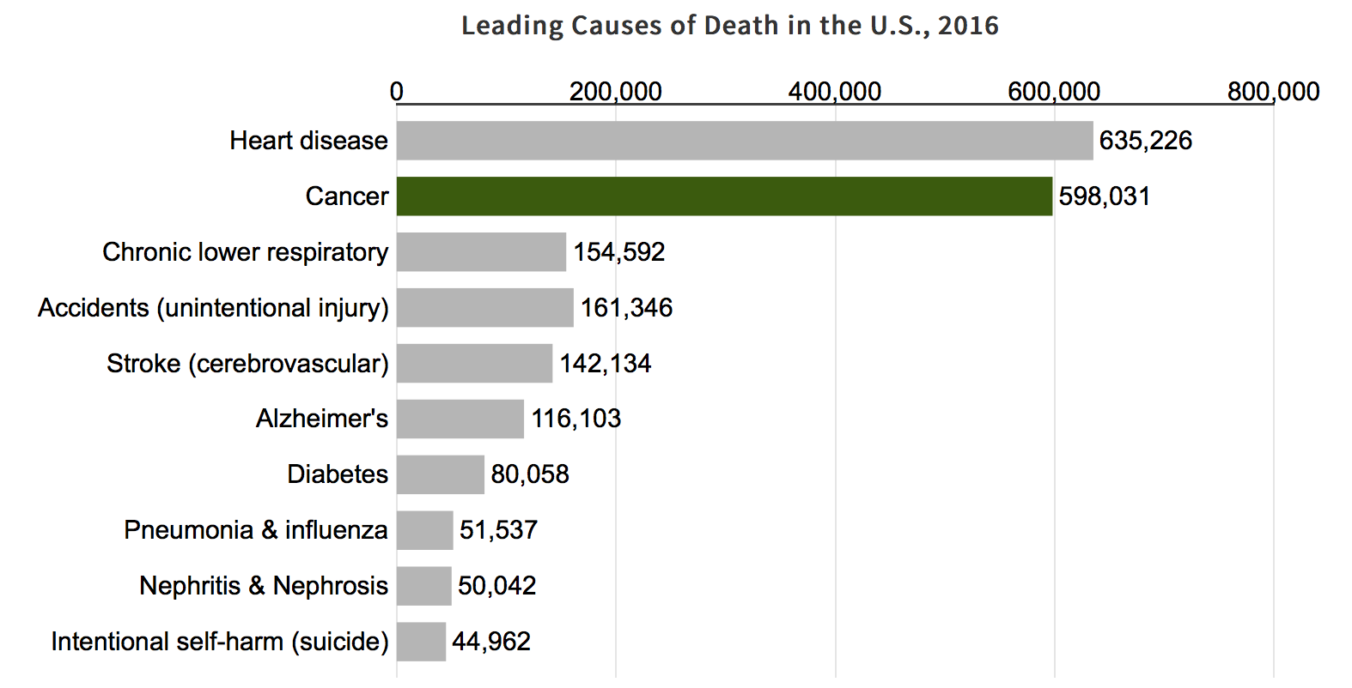
Cancer é a segunda causa de morte

Slide 15
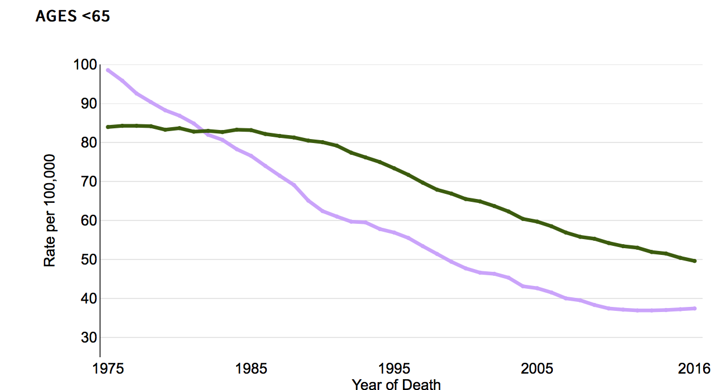
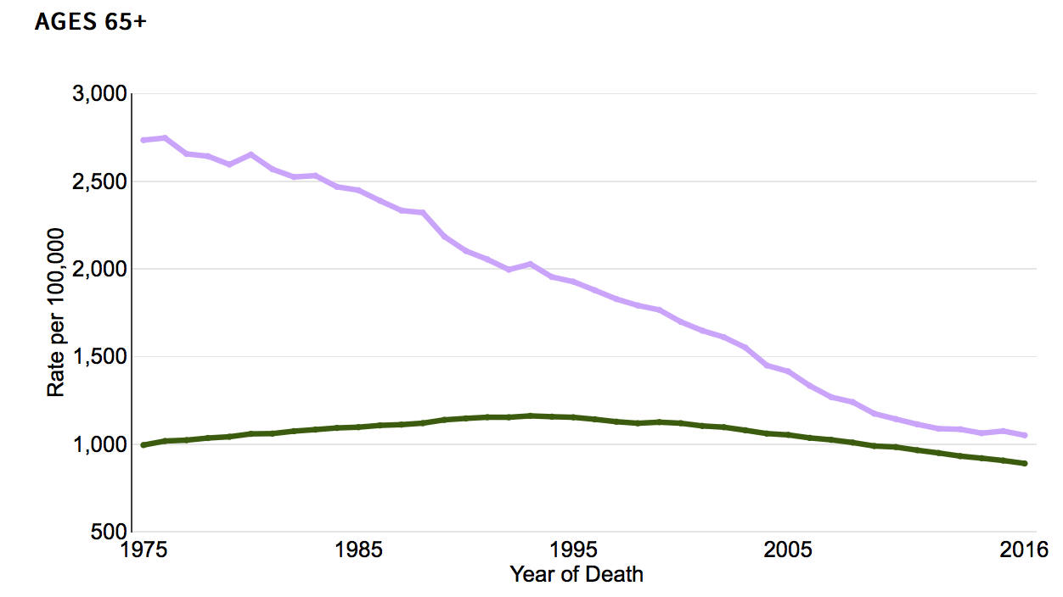
Será a primeira causa de morte em breve
cancer
Cardio-vascular
Cardio-vascular
cancer

Slide 16
Notes:
Quais os 5 tumores mais comuns?
https://www.polleverywhere.com/free_text_polls/oyAgw36HpbcFDyXVa5vZR

Slide 17
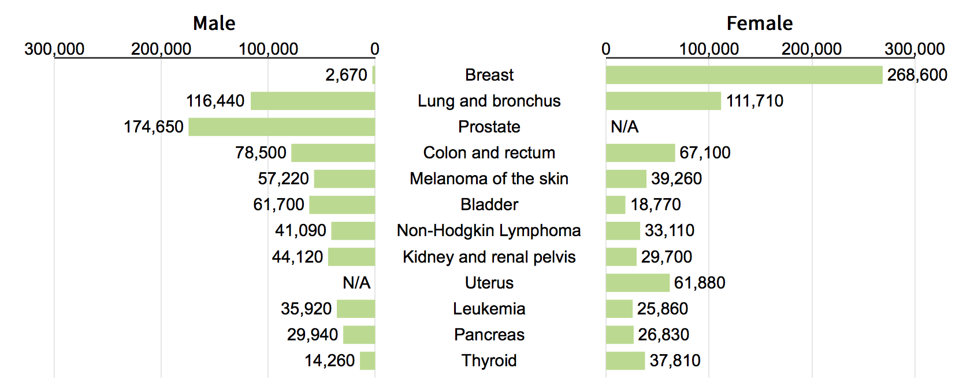
Epidemiologia do Câncer
CASOS NOVOS POR ANO
Obs: dados Brasileiros sao pouco confiáveis.
USA - SEER

Slide 18
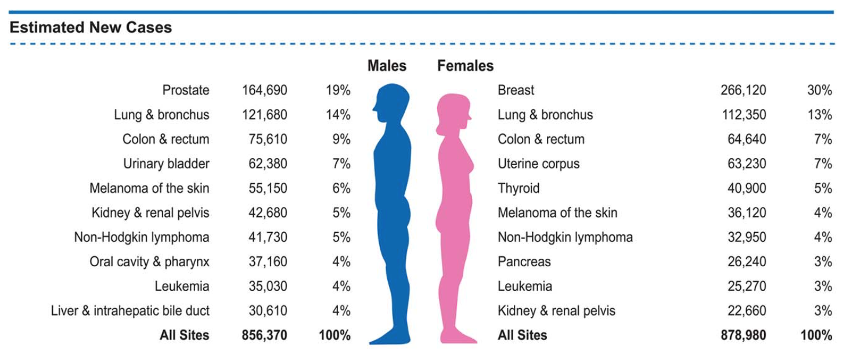
Epidemiologia
Incidência
Siegel R.L.; CA CANCER J CLIN 2018;68:7–30

Slide 19
Epidemiologia do Câncer
ÓBITOS POR ANO
Obs: dados Brasileiros sao pouco confiáveis.
USA - SEER

Slide 20
Epidemiologia
Sexo Masculino
Siegel R.L.; CA CANCER J CLIN 2018;68:7–30

Slide 21
Epidemiologia
Sexo Feminino
Siegel R.L.; CA CANCER J CLIN 2018;68:7–30

Slide 22
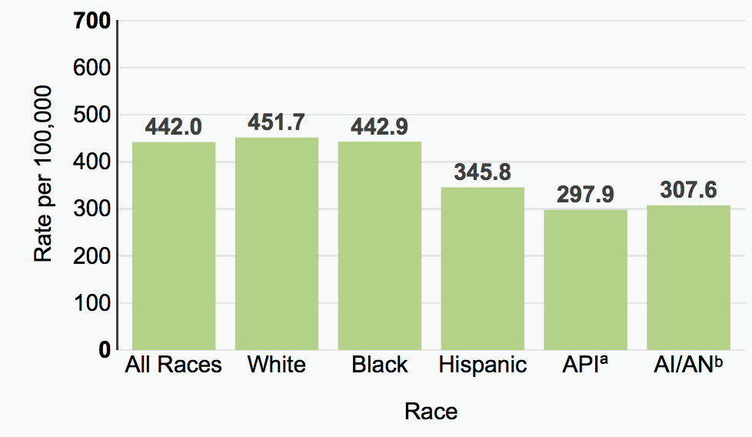
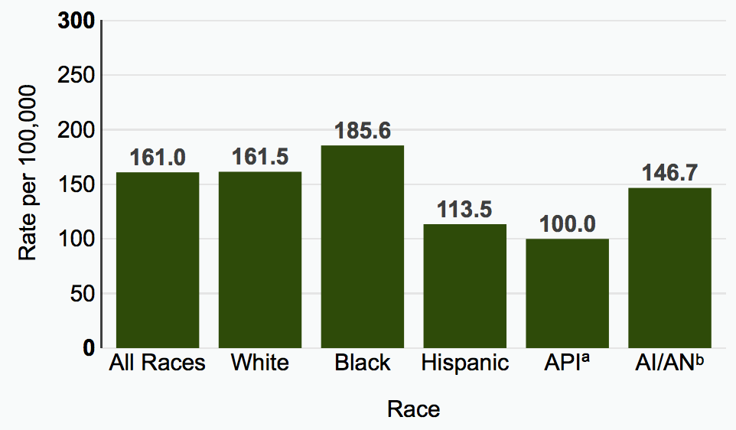
Epidemiologia do Câncer: disparidades
NOVOS CASOS POR ANO
ÓBITOS POR ANO

Slide 23
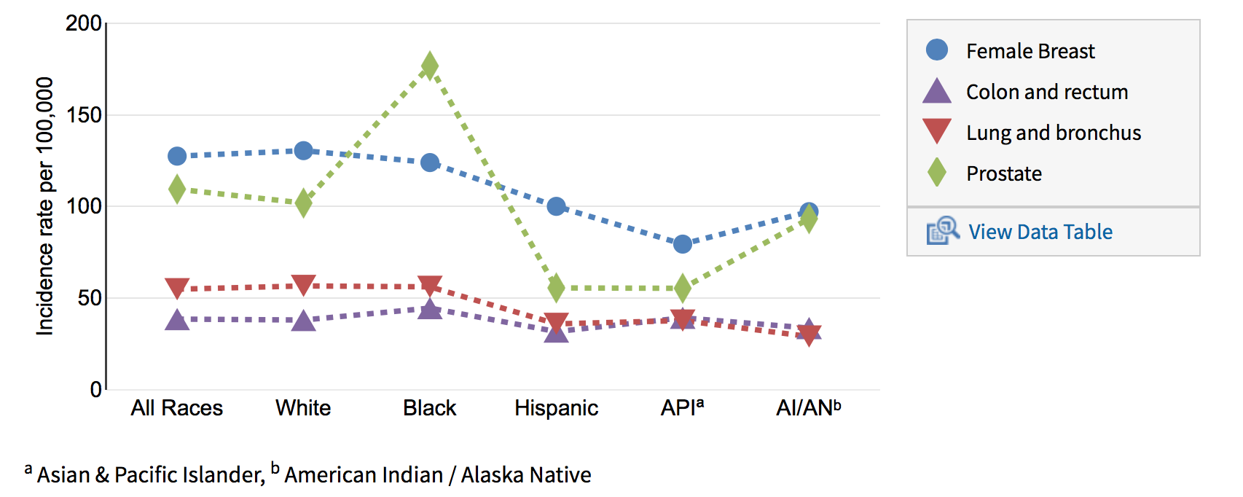
Epidemiologia do Câncer: disparidades
Câncer de prostate: maior incidência em afrodescendentes!
(causa parece ser genética e nao socio-economica)

Slide 24
Notes:
Quais são os fatores de risco para cancer?
https://www.polleverywhere.com/free_text_polls/0VO20vikaqsBwxgM3W6iO

Slide 25
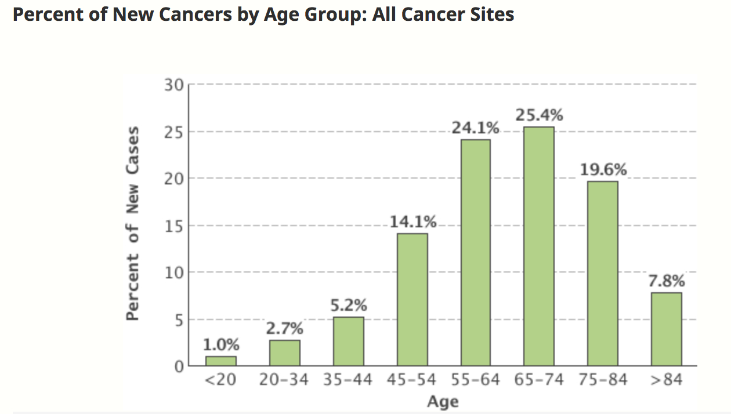
Fatores de risco: idade
50% casos

Slide 26
Fatores de risco

Slide 27
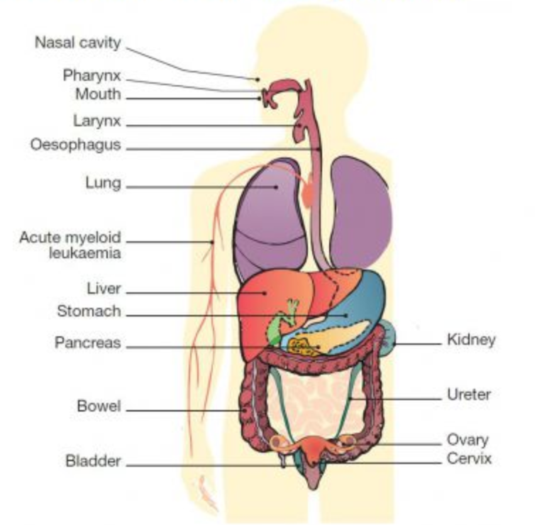
Fatores de risco: Tabagismo
Assinaturas Genomicas

Slide 28
Fatores de risco: Obesidade

Slide 29
Fatores de risco: alcool
Tumor de Cabeça e Pescoço: 2x consumo moderado e 5x alto consumo
Esofago: 2x consumo moderado e 5x alto consumo
Fígado: 2x alto consumo
Mama: 1.6x alto consumo, 1.3x consumo moderado e 1.04x qq consumo
Coloretal: 1.5x consumo moderado ou alto.
Consumo de alcool é responsável por 10% das mortes globais e é a principal causa de redução de saúde.
Nivel mínimo para nao impactor saúde é ZERO.
Lancet 2018; 392: 1015–35

Slide 30
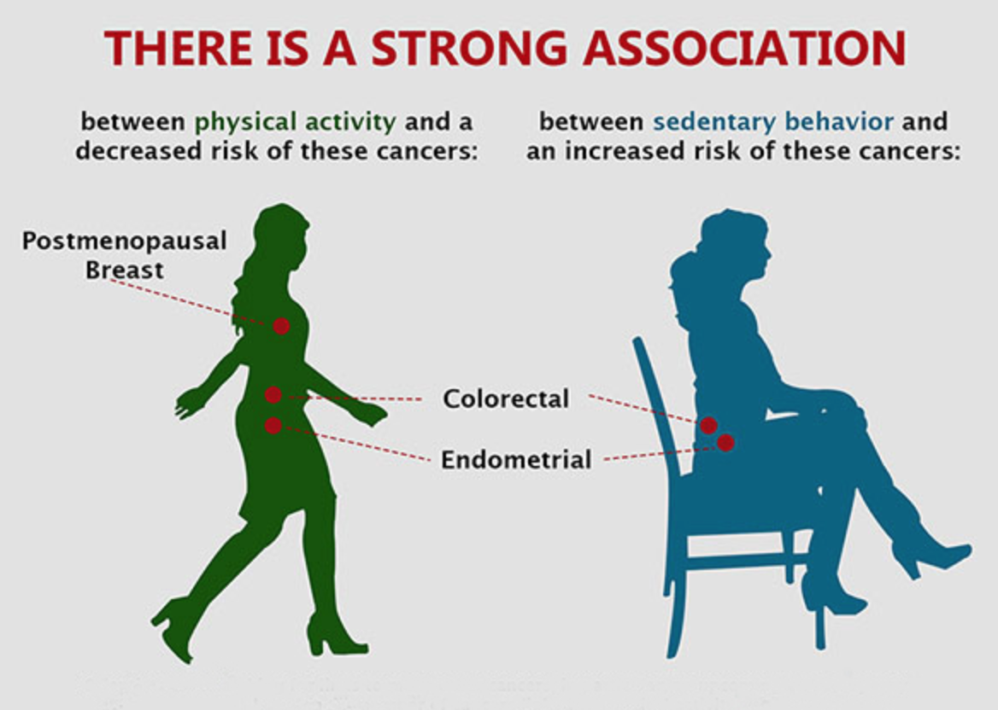
Fatores de risco: Atividade Física/Sedentarismo

Slide 31
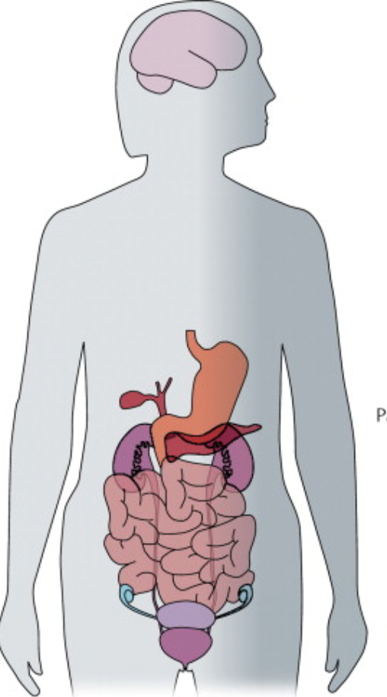
Epidemiologia
SNC
Síndrome de Lynch:
MLH1, MSH2, MSH6, PMS2, EPCAM.
Quando pensar/encaminhar (critérios de Bethesda)?
CRC or uterino com pacientes < 50 anos;
Tumores sincronicos ou metacronicos em qq idade;
CRC e familiar com tumor da síndrome antes de 50 anos
CRC e >2 tumors da síndrome em qualquer idade.
Estomago
Via Biliar
Pâncreas
Ovário
Endometrio
Trato urinario
Fraumeni J.F.; Cancer Epidemiology and Prevention 3rd Edition

Slide 32
Epidemiologia
Síndrome de Li-Fraumeni:
TP53!
Sindrome Classica: Todos os critérios abaixo
Sarcoma antes de 45 anos de idade
Parente de primeiro grau com qq cancer < 45 anos
Parente de primeiro ou segundo grau com qq cancer < 45 anos OU sarcoma em qq idade.
Fraumeni J.F.; Cancer Epidemiology and Prevention 3rd Edition

Slide 33
Epidemiologia
DÚVIDAS?
https://pollev.com/LEANDROCOLLI267

Slide 34
Cancer: múltiplas faces

Slide 35
Apresentações Clínicas
Sinais e Sintomas Gerais
Órgao específicos

Slide 36
Notes:
Sinais e Sintomas Gerais de Cancer
https://www.polleverywhere.com/free_text_polls/z3BvMqxzNKGbrdYkI7NJ0

Slide 37
Sinais e Sintomas Gerais
Febre (~30% dos casos):
Associada a sudorese noturna
Linfomas, Cancer renal e metastases hepaticas
Dor (~30% dos casos):
Mecanismo mais comum: infiltração
Todo paciente com dor persistente deve levanter hipótese de cancer
Perda de Peso sem casusa:
> 10 pounds (4,5 kg) ou > 5% do peso
Diversas causas: absorção, obstrução, catabolismo, etc.

Slide 38
Sinais e Sintomas Gerais
Fadiga:
Cansaço profundo que nao melhora com repouso.
Leucemias, colon, estomago.
Massa tumoral:
Palpem seu paciente!!
Anemia:
Tumores Gastrointestinais
Geralmente:
anemia normocitica normocromica
anemia microcítica e hipocrômica

Slide 39
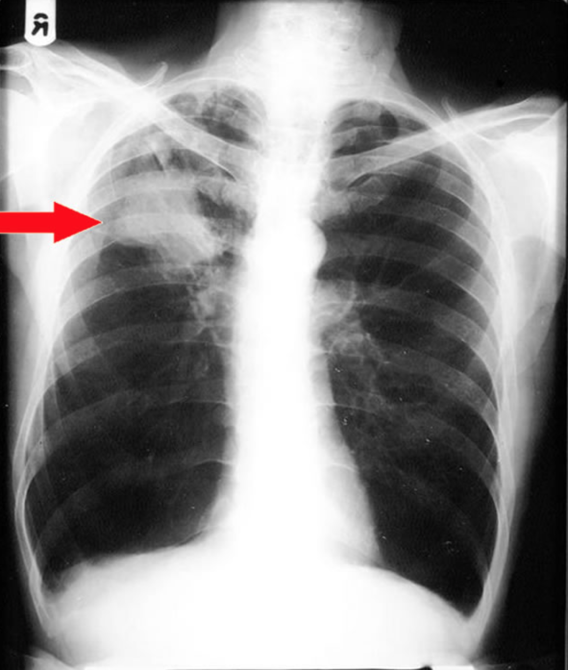
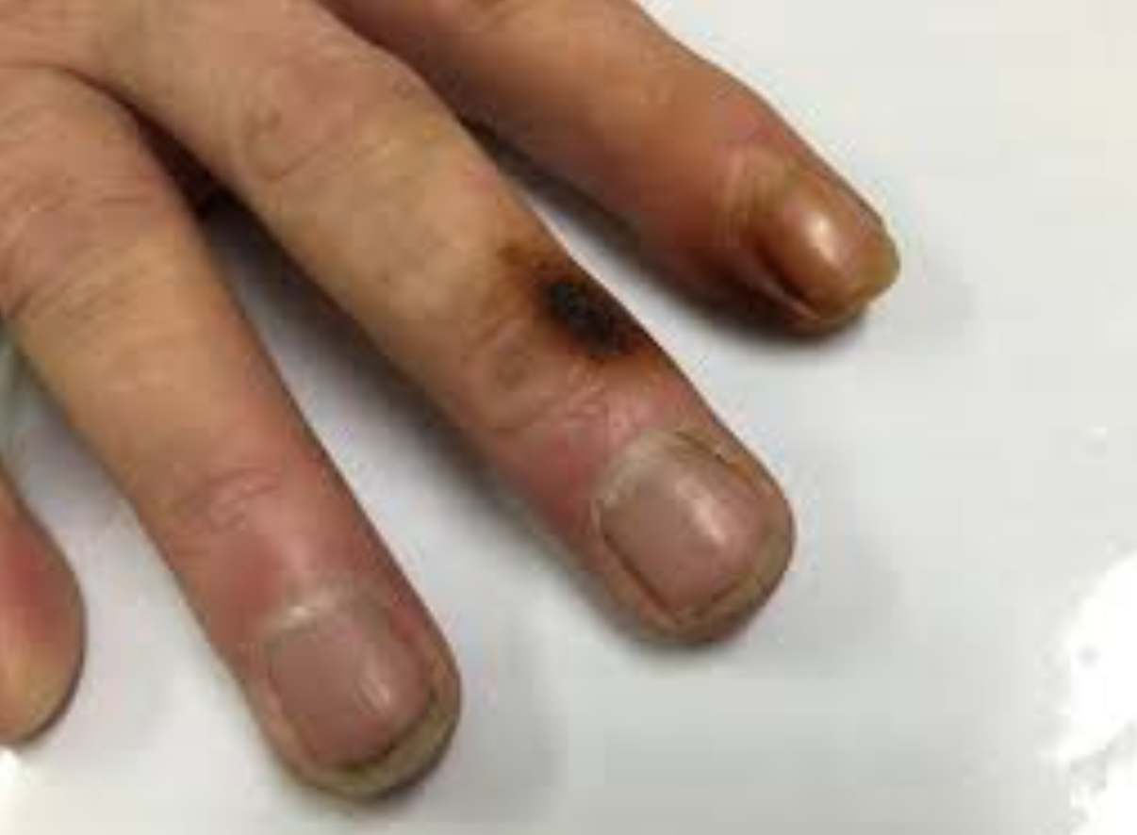
Ricardo, homem de 59 anos, reclama ao seu médico de família que apresenta tosse progressiva nas ultimas três semanas, com falta de ar e escarros hemoptoicos.
O paciente é tabagista 20 maços por dia há 40 anos e relata perda de peso.

Slide 40
Cancer de Pulmão vs Pneumonia
O que? | Pneumonia | Cancer de Pulmao
Tosse | Limitada | Persistente (>2 semanas)
Escarro | Amarelado | Sanguinolento/Escuro
Cansaço | Agudo | Cronico
Perda de peso | Incomum | Comum
Cefaléia | Incomum | Possível

Slide 41
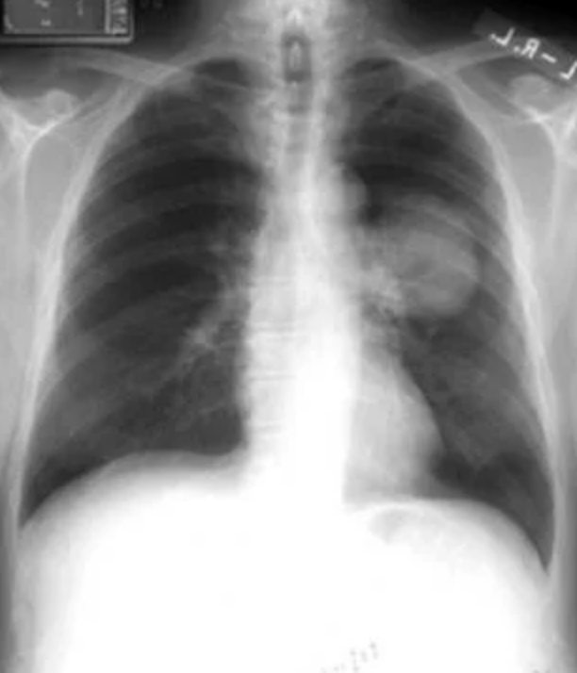
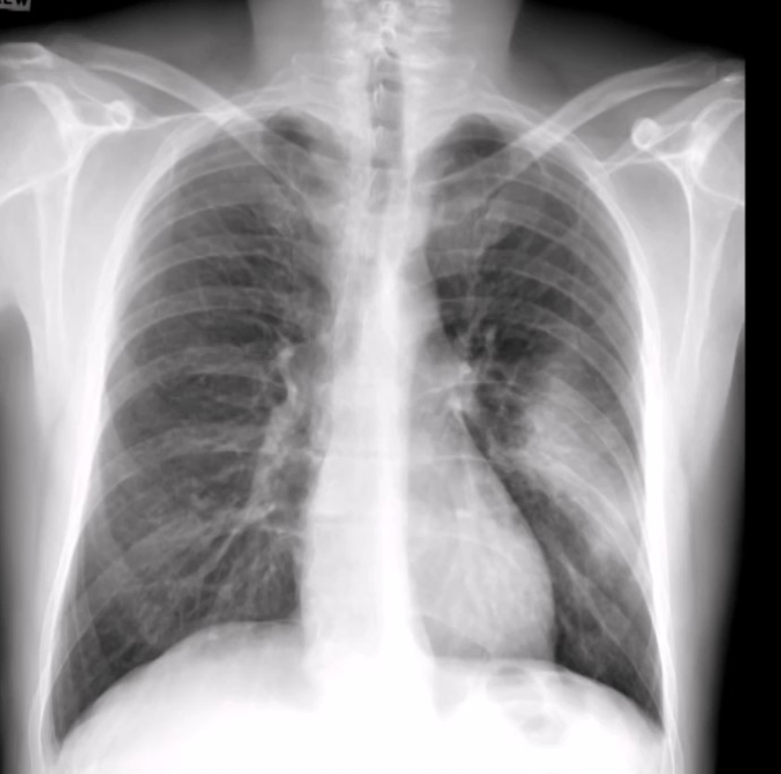
Cancer de Pulmão vs Pneumonia

Slide 42
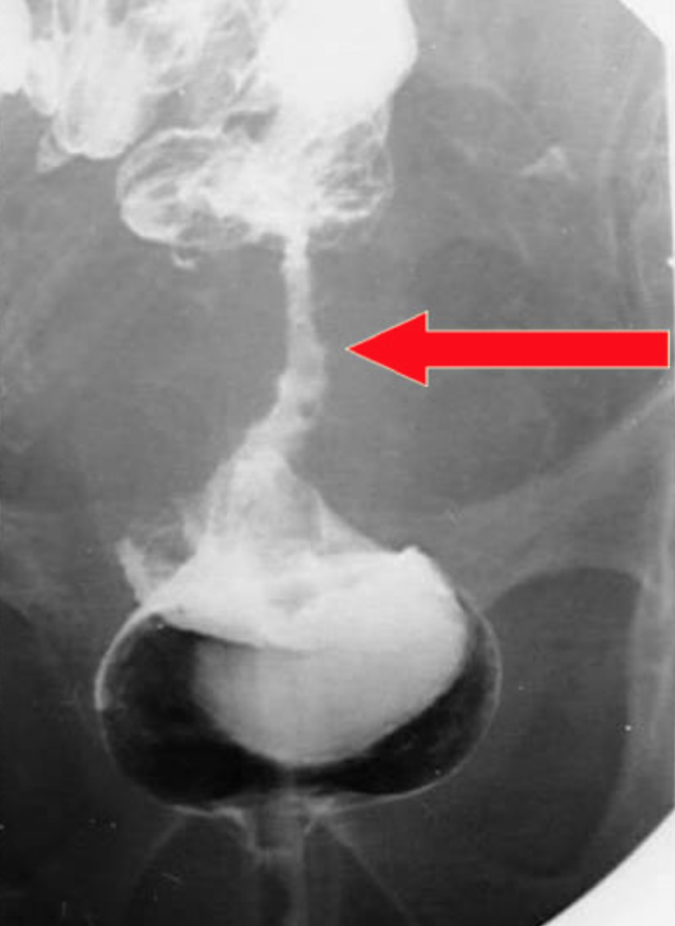
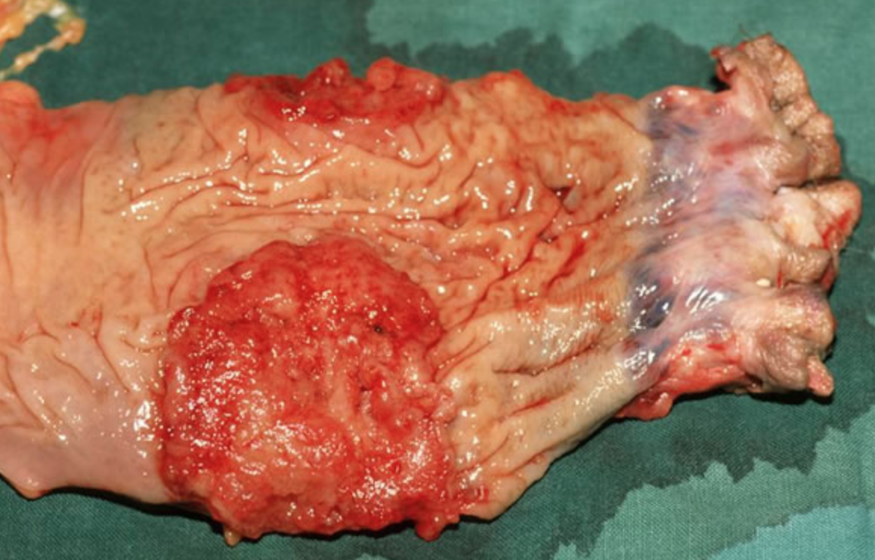
Sandra, mulher de 66 anos, queixa de cansaço há dois meses, perda de peso, maior ruído intestinal e gases. Ao exame físico, descora ++/4, sem alterações na palpação abdominal.

Slide 43
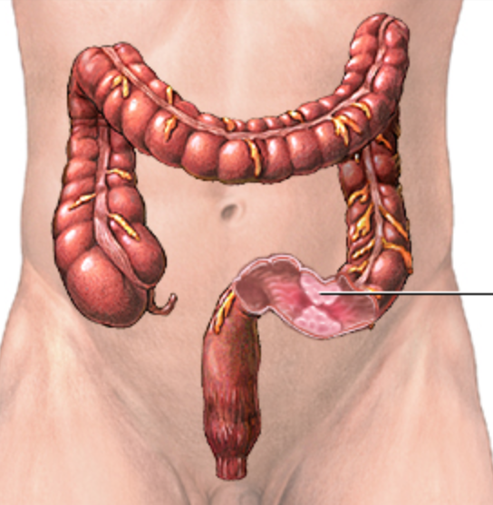
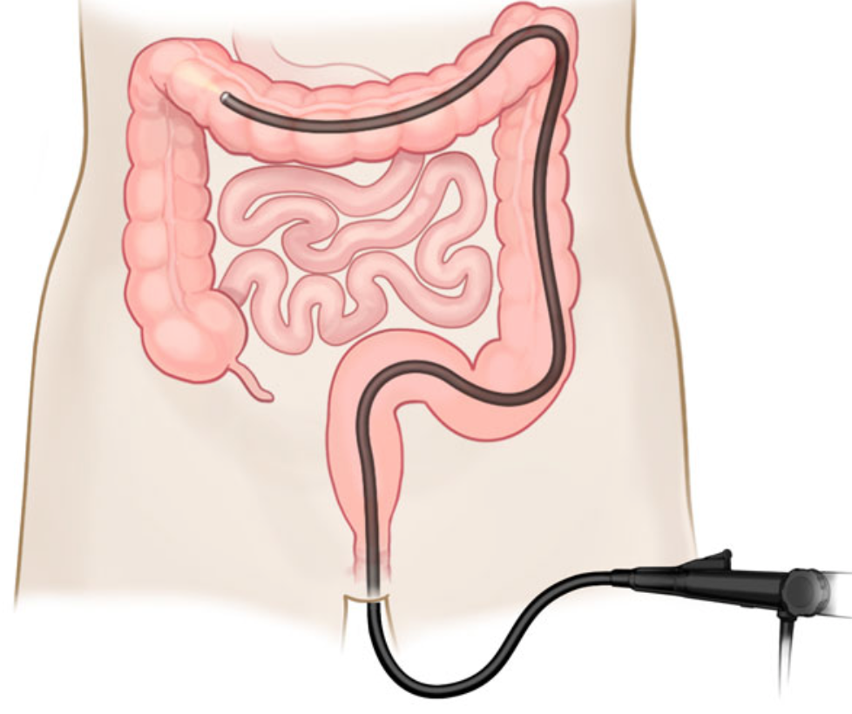
Apresentações Clínicas
Três apresentações clínicas mais comuns:
Rastreamento
Quadro agudo de obstrução intestinal, sangramento ou peritonite
Sinais e Sintomas
sugestivos

Slide 44
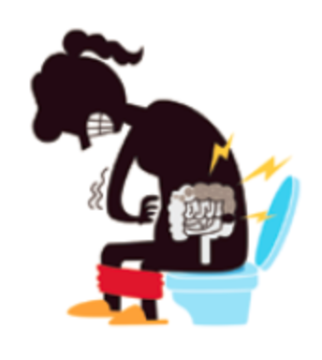
Sinais e Sintomas
Astenia
Nauseas
Vomitos
Alterações de
hábito intestinal
75% dos pacientes
Hematoquesia
ou melena
50% dos pacientes
Dor abdominal
35% dos pacientes
Perda de Peso
20% dos pacientes
Tumor de Reto:
Tenesmo
Dor retal
Afinamento de fezes
Anemia ferropriva: 10%

Slide 45
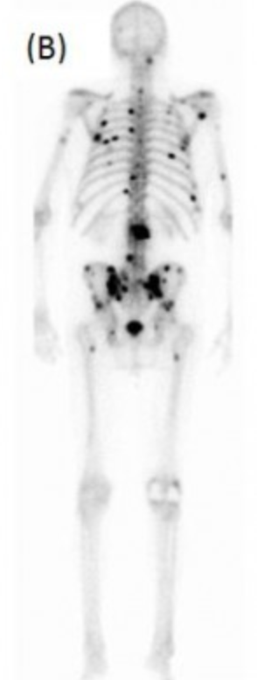
David, homem de 50 anos, queixa de dificuldade de início para urinar e jato fraco. Relatada dor lombar.
Realizado toque retal e encontrada massa prostática.
PSA:18ng/mL.

Slide 46
Cancer de Próstata vs Hiperplasia Benigna
O que? | Hiperplasia Benigna | Cancer de Próstata
Urgencia miccional | Presente | Presente
Dificuldade para iniciar jato | Presente | Presente
Esvaziamento vesical imcompleto | Presente | Presente
Jato urinario fraco | Presente | Presente
O que? | Hiperplasia Benigna | Cancer de Próstata
Disúria | Rara | Comum
Hematúria | Rara | Comum
Disfunção erétil | Rara | Comum

Slide 47
Diagnóstico Oncológico: ferramentas
Marcadores Tumorais
Imagem: diagnóstico e estadiamento
Patologia: confirmação
Molecular: subtipos e tratamento

Slide 48
Notes:
Qual marcador tumoral confirma o diagnostico do seu tumor?
https://www.polleverywhere.com/multiple_choice_polls/Uls7EqjxOukSmbnzRJd0F

Slide 49
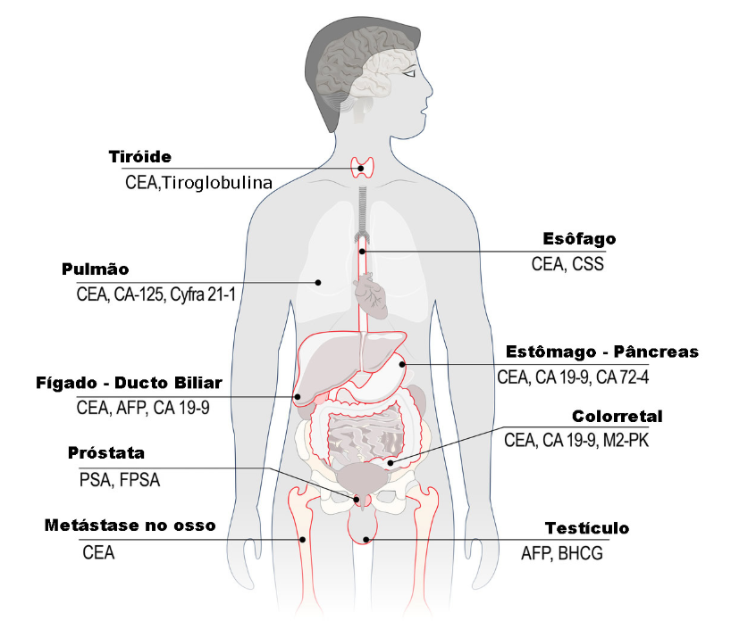
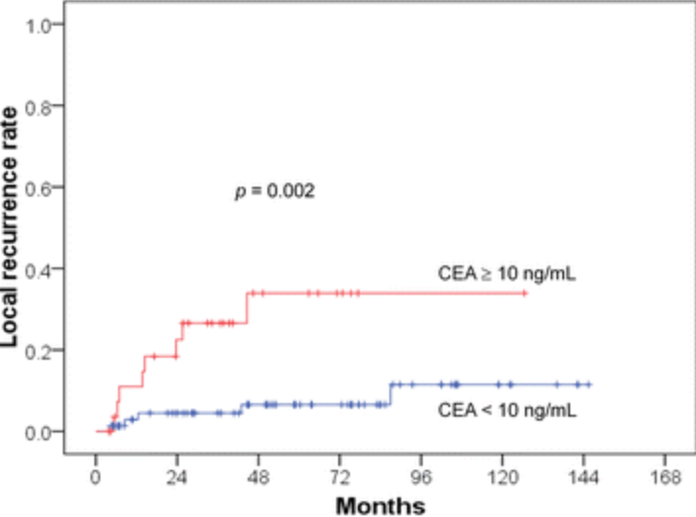
Marcadores Tumorais: NAO FECHA DIAGNOSTICO
Seguimento
Prognóstico

Slide 50
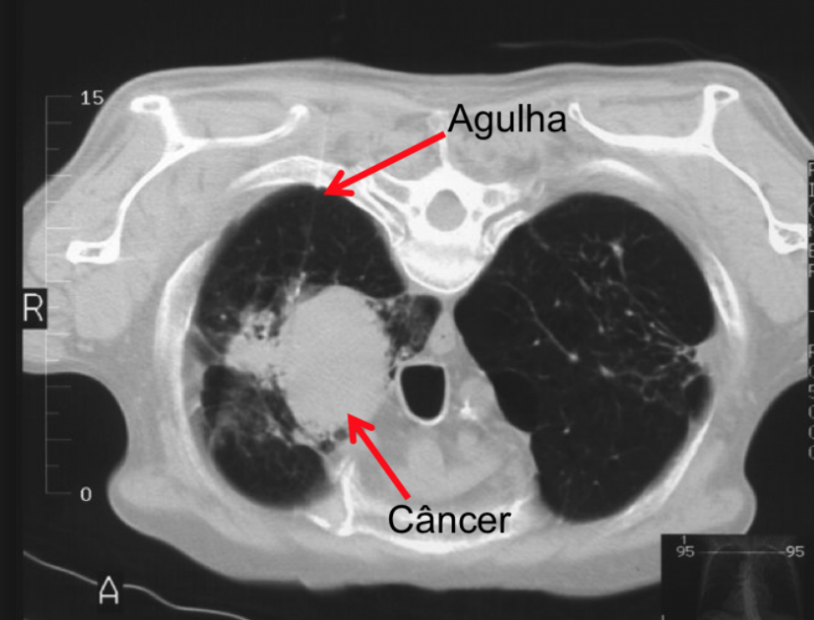
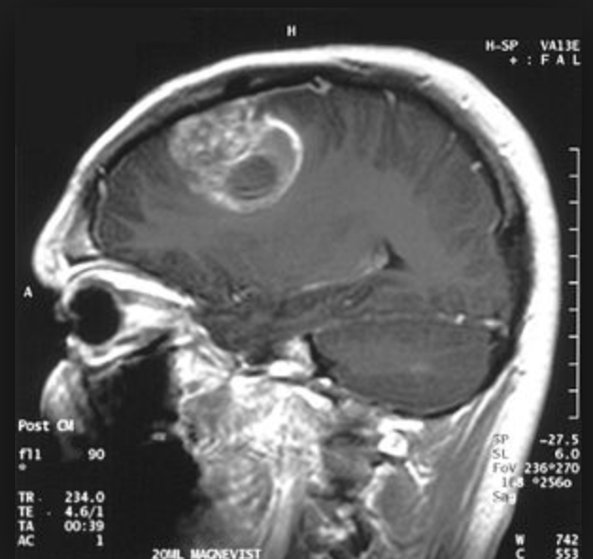
Imagens
Tomografias
Ressonancia Magnetica

Slide 51
Patologia
Carcinoma | Sarcoma
Tecido epithelial | Mesoderme
Comum | Raro (<1%)
> 50 anos | Criancas e adulto jovens
Pulmao, Figado, Estomago, etc | Ossos, musculos, nervos, cartilagens

Slide 52
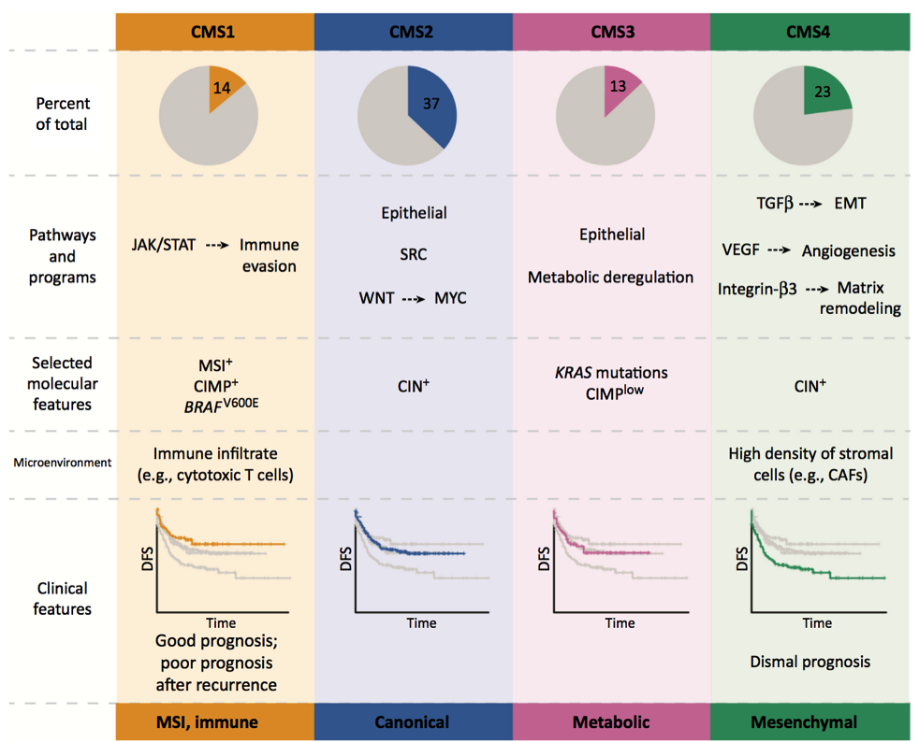
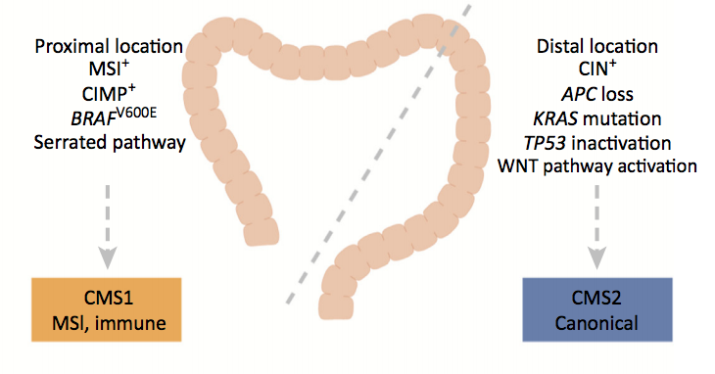
Molecular
Medena JP. Trends in Cancer. 2016. 2:9;505-518

Slide 53
Resumo
Epidemiologia
Apresentacoes Clinicas
Diagnostico
Frequente
Segunda causa de obito
Fatores de risco
O grande imitador
Sinais/Sintomas Gerais
Especificos por orgaos
Imagem
Patologia
Molecular
Proxima aula: Como tratamos? Qual é o pensamento Oncologico?

